Slide 1



पाठ 13 जीव दया
लिखित प्रश्नोत्तर
CLASS: IV
SESSION NO : 9
SUBJECT : (HINDI)
CHAPTER NUMBER: 13
TOPIC: जीव दया
SUB TOPIC: लिखित प्रश्नोत्तर

Slide 2
शिक्षण उद्देश्य
शब्द भंडार वृद्धि करना ।
रचनात्मक शक्ति का विकास करना।
लिखित प्रश्नोत्तर की जानकारी देना।

Slide 3
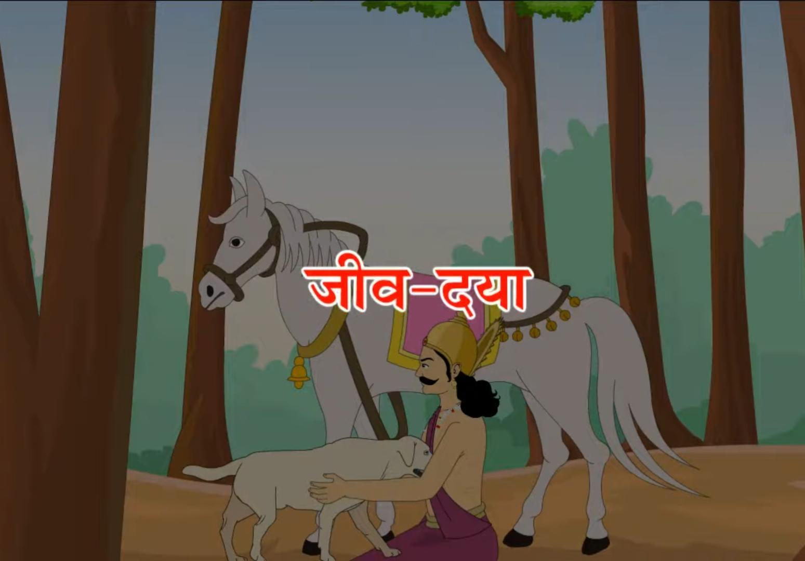
पाठ 13

Slide 4
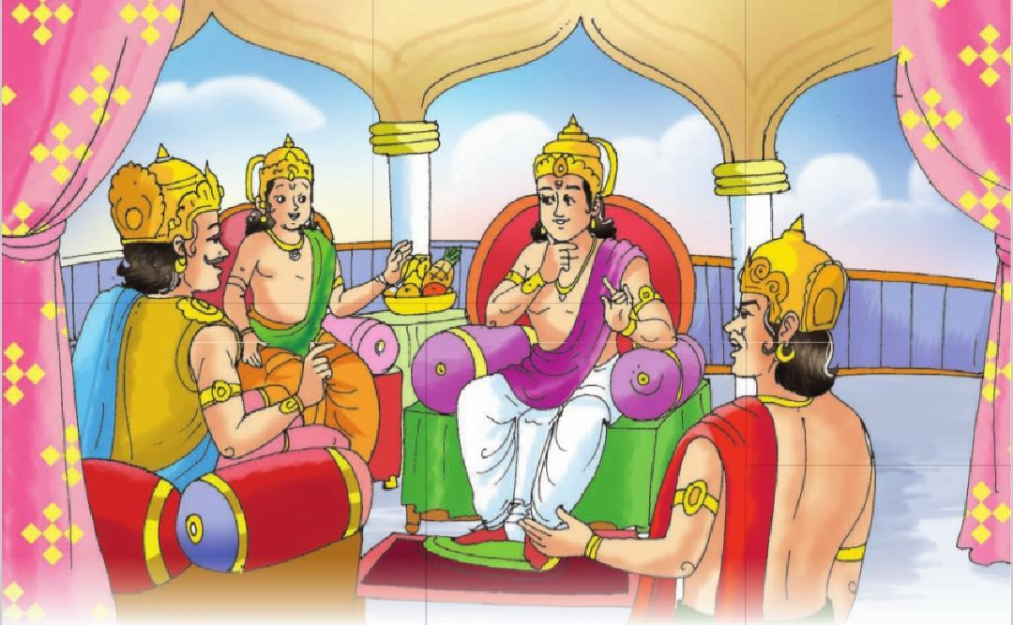
२. निम्नलिखित प्रश्नों के उत्तर लिखिए।
क) युधिष्ठिर अपने पाँचों भाइयों के साथ कहाँ गए थे?
उ-युधिष्ठिर अपने पाँचों भाइयों के साथ हिमालय गए थे।
ख) युधिष्ठिर के स्वभाव की कोई दो विशेषताएँ लिखिए।
उ -युधिष्ठिर स्वभाव में दयालु और धर्मनिष्ठ थे।
ग) देवता युधिष्ठिर को कहाँ ले जाना चाहते थे ?
उ- देवता युधिष्ठिर को स्वर्ग ले जाना चाहते थे।
घ) अंत में देवताओं ने क्या निर्णय लिया ?
उ- अंत में देवताओं ने युधिष्ठिर को कुत्ते के साथ स्वर्ग में प्रवेश करने की निर्णय लिये।

Slide 5
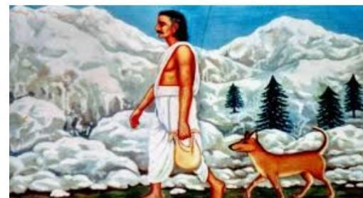
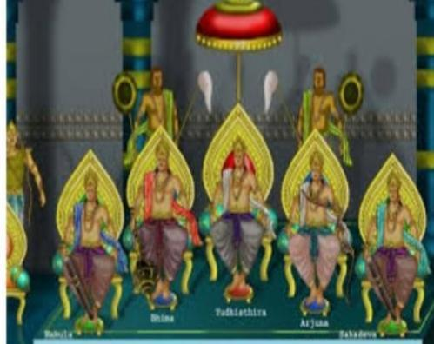
३. निम्नलिखित प्रश्नों के उत्तर लिखिए।
क) युधिष्ठिर ने स्वर्ग जाने से मना क्यों कर दिया ?
उ- युधिष्ठिर के अच्छे कार्यों से प्रभावित हो कर देवताओं ने उन्हें स्वर्ग ले जाना चाहते थे। परंतु युधिष्ठिर अपने साथी कुत्ते को भी लेना चाहते थे। स्वर्ग केवल मनुष्यों के लिए हैं. जानवरों के लिए नहीं था। जब देवताओं ने कुत्ते को स्वर्ग जाने की मना कर दिए तब युधिष्ठिर ने स्वर्ग जाने से मना कर दिया।

Slide 6
गृहकार्य
पालतू जानवरों की एक सूची तैयार कीजिए और पता लगाइये की घर में इन जानवरों के साथ किस प्रकार की सावधानी बरतनी चाहिए

Slide 7
शिक्षण प्रतिफल
बच्चें लिखित प्रश्नोत्तर की जानकारी लिए।

Slide 8
THANKING YOU
ODM EDUCATIONAL GROUP

